Slide 1
Группа №4 «Звёздочка»
Для вас, мамы и папы!

Slide 2
Наш девиз
Пока мы только звёздочки,
Но вам недолго ждать.
Мы скоро станем ЗВЁЗДАМИ,
И будем удивлять!

Slide 3
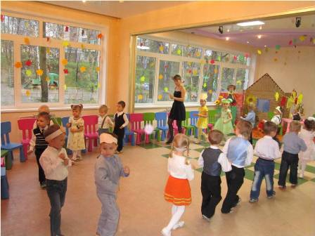
Праздник осени

Slide 4
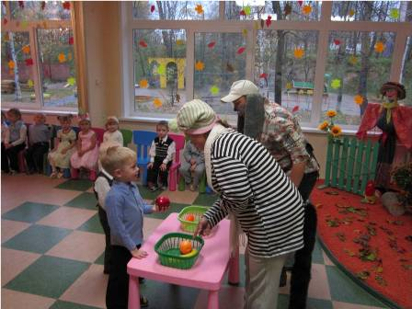
Игра «овощи и фрукты»

Slide 5
В гостях у Шарика и Матроскина

Slide 6
Игра «Кто больше соберёт грибов»

Slide 7
Маша собирает грибы

Slide 8
Выставка творческих работ «что нам осень подарила»
Наше творчество

Slide 9
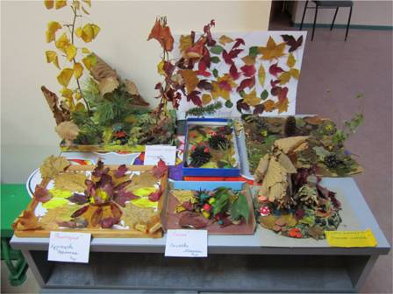

Slide 10
«Кто сказал, что снеговик жить на холоде привык?»

Slide 11
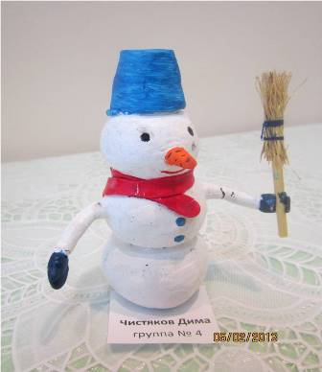

Slide 12
День защитника Отечества отряд «юнга»

Slide 13
Конкурс чтецов

Slide 14
Масленица

Slide 15
маслиница

Slide 16
Фестиваль «весенняя капель» Сказка «Колобок»

Slide 17
Спортивные соревнования «Мамы и дочки, папы и сыночки»

Slide 18
Кто первый?

Slide 22
Наши ребята любят играть

Slide 34
Наши ребята справляются с любым поручением

Slide 35
Наш Огород на подоконнике

Slide 37
Отмечаем погоду

Slide 39
Мы дежурим

Slide 40
утро в детском саду

Slide 41
Слушаем сказки

Slide 42
Читаем любимые стихи

Slide 43
Делаем зарядку

Slide 46
Завтракаем

Slide 47
Занимаемся математикой

Slide 48
Учимся считать

Slide 49
Кормим птиц

Slide 50
играем

Slide 51
Катаемся с горки

Slide 52
Обедаем

Slide 53
Приятного аппетита!

Slide 54
Приятных снов!

Slide 56
по ровненькой дорожке шагают наши ножки

Slide 57
Дорожка здоровья

Slide 58
Играем Подвижная игра «Лохматый пёс»

Slide 59
Вот лежит лохматый пёс, в лапы свой уткнувши нос; тихо, смирно он лежит: не то дремлет, не то спит. Подойдём к нему, разбудим и посмотрим, что же будет.

Slide 60
ужинаем

Slide 61
Очень любим рисовать

Slide 62
Занимаемся аппликацией

Slide 63
Наши руки не для скуки!

Slide 64
Занимаемся с палочками кюизенера

Slide 65
Работа в прописях

Slide 66
Работа в тетради «Я расту»

Slide 67
Занимаемся физкультурой

Slide 72
Музейное занятие

Slide 73
Знакомимся с народной игрушкой

Slide 74
Кружковая работа
Дополнительные занятия

Slide 75
Тхэхвондо

Slide 76
Хореография

Slide 77
Каратэ

Slide 78
Праздник лета

Slide 79
Игра «солнышко и дождик»

Slide 80
Рисуем на асфальте

Slide 81
Спасибо
за внимание!

